Slide 1
GLASUVANE.BG
Тест план

Slide 2
Complete Chaos – Итерация 3
Роля | Студент (имена)
Developer 1 | Петър Узунов
Developer 2 | Йордан Данчев
QA | Мартин Господинов
Project manager | Иван Иванов
Product owner | Велислав Андонов

Slide 3
Цели
Сигурност на системата срещу изтичане на данни
Защита срещу гласуване от чуждо име
Работещи функционалности:
- Логин
- Гласуване
- Докладване на проблеми
- News Feed
- Статистика на изборите

Slide 4
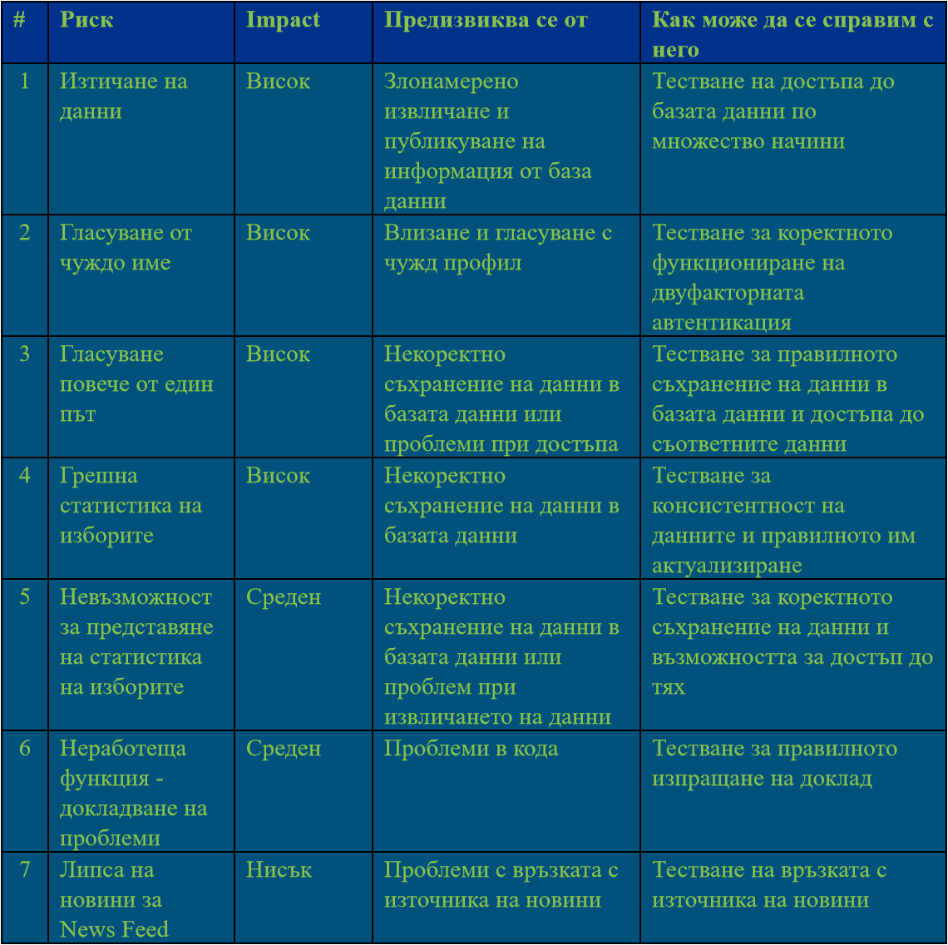
Оценка на риска

Slide 5
Тестови сценарии
Гласуване
1 | При натискане на бутона за гласуване се появява екрана за гласуване с три списъчни кутии за избор на град, позиция и кандидата заедно с бутон за потвърждение
2 | При натискане на бутона за потвърждение без избиране на елементи в някоя от кутиите се появява съобщение за грешка
3 | При избор на град се променя съдържанието на останалите кутии в зависимост от наличните кандидати за съответния град
4 | При избор на позиция се актуализира съдържанието в кутията с кандидати
5 | При натискане на бутона за потвърждение след избиране на елемент във всяка кутия се появява прозорец за потвърждение където трябва да се въведе номер на лична карта и се изпраща код за потвърждение на телефонния номер ползван при логване
6 | При некоректно въведени данни в новия прозорец за потвърждение и натискане на бутона се изписва съобщение за грешка индикиращо некоректно въведените данни
7 | При правилно въведени данни в новия прозорец за потвърждение и натискане на бутона се изписва съобщение за успешно гласуване
Логин
1 | Не логнат потребител вижда екрана за логин с полета за: ЕГН, номер на лична карта, телефонен номер с бутон изпрати до него, поле за код за потвърждение и бутон за вход
2 | При въвеждане на телефонен номер и натискане на бутона изпрати се изпраща код за потвърждение на въведения телефонен номер
3 | При въвеждане на невалидно ЕГН или номер на лична карта и натискане на бутона за вход се извежда съобщение за невалидни лични данни
4 | При въвеждане на грешен код за потвърждение се извежда съобщение за некоректен код за потвърждение
5 | Успешно влизане при натискане на бутона за вход след въвеждане на коректни: ЕГН, номер на лична карта, телефон, код за потвърждение

Slide 6
Тестови сценарии
Докладване на проблеми
1 | При натискане на бутона за докладване на проблеми от не логнат потребител се появява прозорец за изпращане на доклад
2 | При опит за изпращане на празен доклад се появява съобщение за празен доклад и не се изпраща доклада
3 | При наличието на непопълнено поле при натискане на бутона за изпращане се появява съобщение индикиращо непопълненото поле
4 | При попълване на всички полета и натискане на бутона за изпращане се появява съобщение за успешно изпращане
News Feed
1 | При натискане на бутон новини от не логнат потребител се отваря страницата с новини
2 | При натискане на новина от списък с новини нейното съдържание се зарежда в главния прозорец
Статистика на изборите
1 | При натискане на бутон за статистика на изборите от не логнат потребител се отваря страница със списък от кандидатите и текущия им брой гласове

